Slide 1
Вивчаємо рідну країну

Slide 2
10-11 листопада 2012 року під покровом Києво-Печерської Лаври перебували 14 вихованців НВК№9 з посиленою спортивною підготовкою. Паломницьким відділом монастиря для дітей була організована екскурсія по Лаврі, під час якої вони відвідали печери, храми обителі, а також познайомилися з її древньою історією. За відгуками школярів, особливо вразила вечірня Лавра , що залишила приємні спогади та почуття. від перебування в стінах святині У суботу діти відвідали Київський зоопарк, а потім -Хрещатик та пам'ятник «Жертвам голодомору». У недільний день, по закінченні богослужіння, відбулася зустріч вихованців школи-інтернату з намісником Києво-Печерської Лаври митрополитом Павлом. Після благословіння митрополита діти відвідали музей мініатюр ,який знаходиться на теріторії Києво-Печерської Лаври, там їм випала можливість зустрітися з творцем мініатюр. Крім того діти відвідали музей сучастних мистецтв. Яскраві враження у вихованців залишив «Музей бойової слави» під відкритим небом.

Slide 3
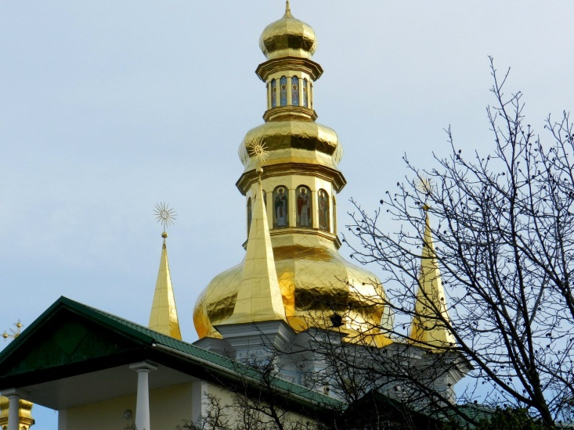
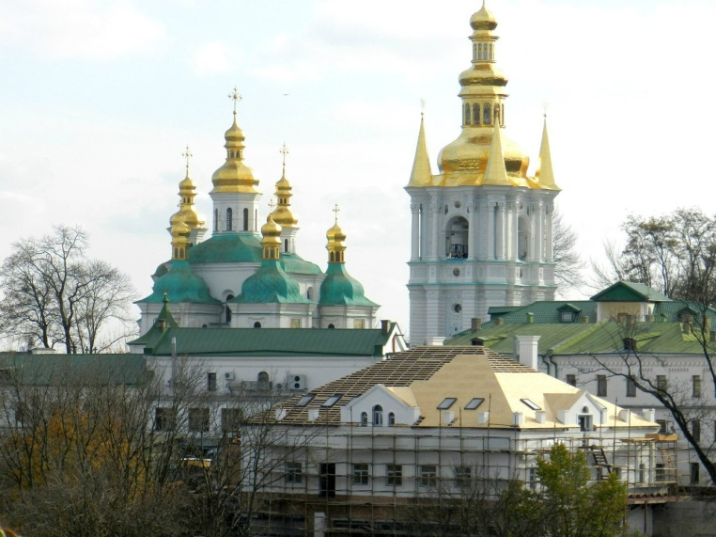
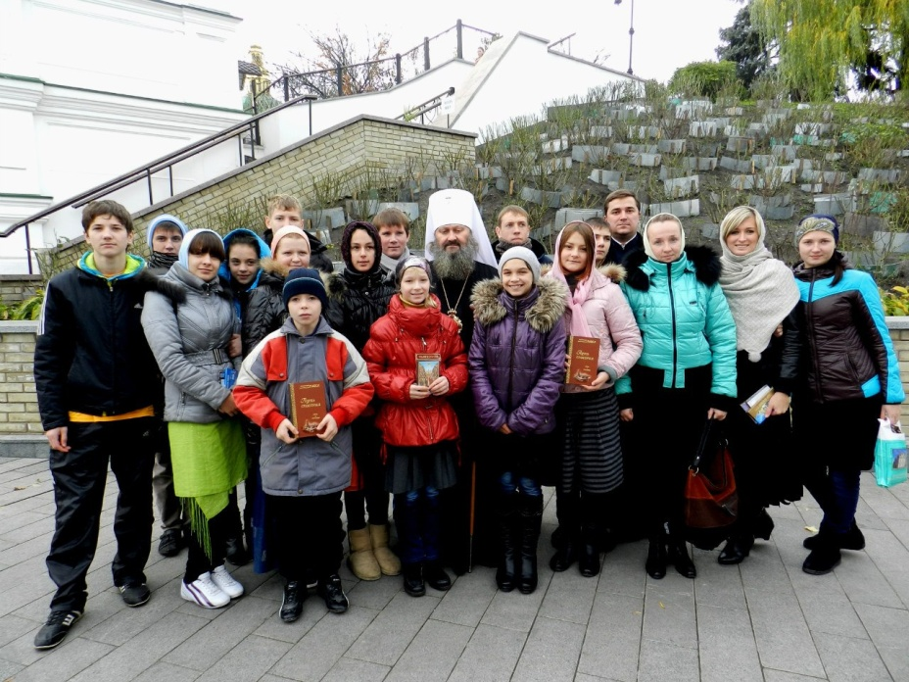
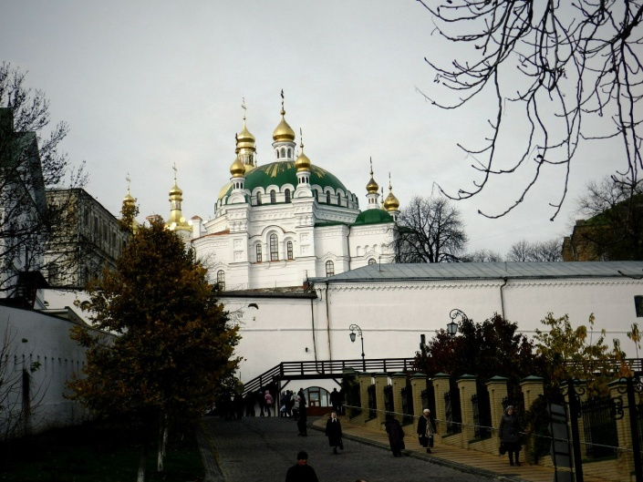
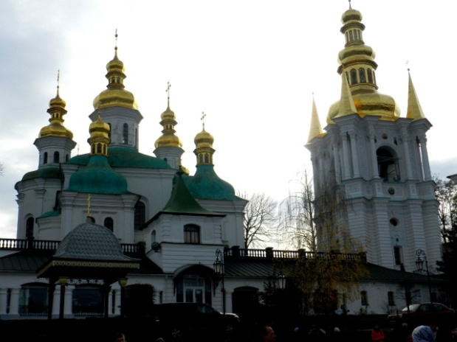
Святими місцями
13-14 листопада 2012р.

Slide 4
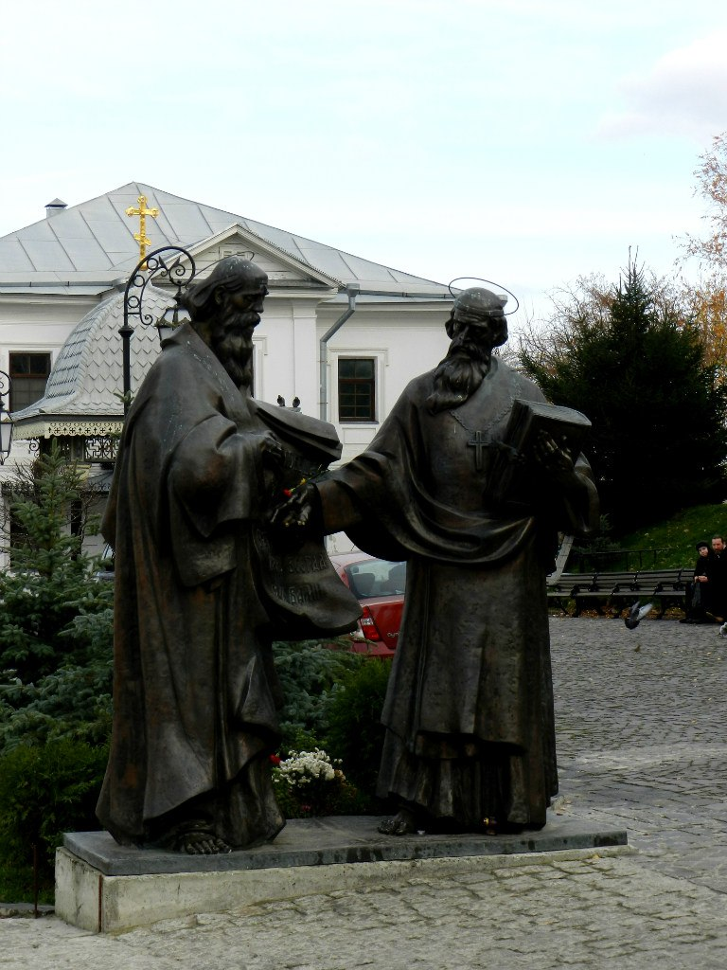
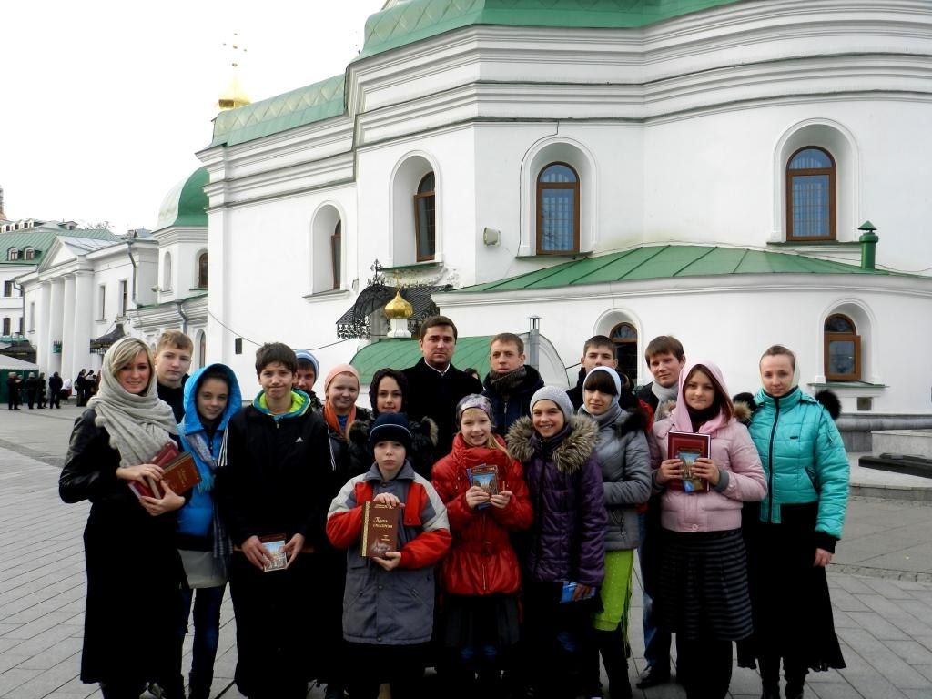
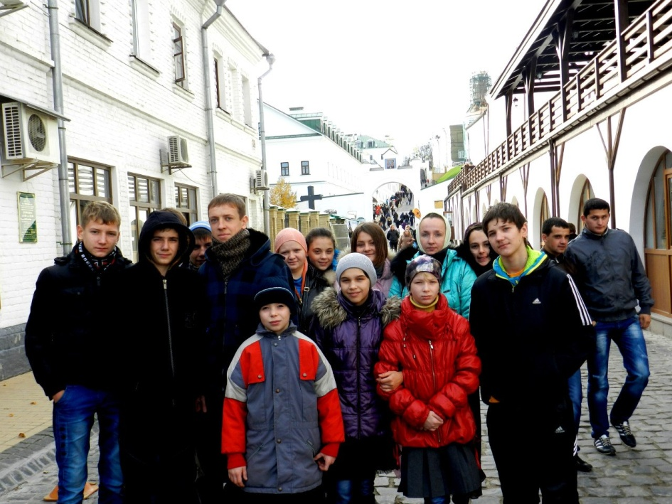
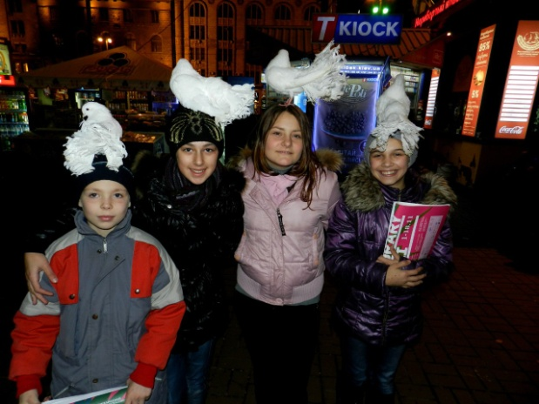
Святими місцями
13-14 листопада 2012р.

Slide 5
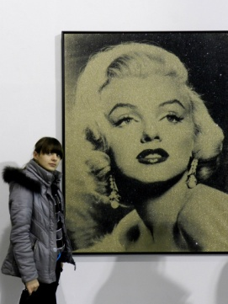
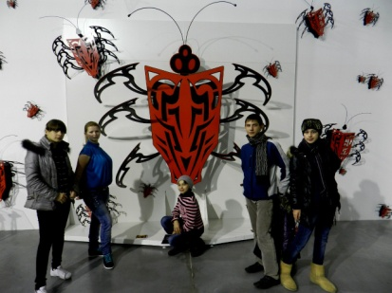
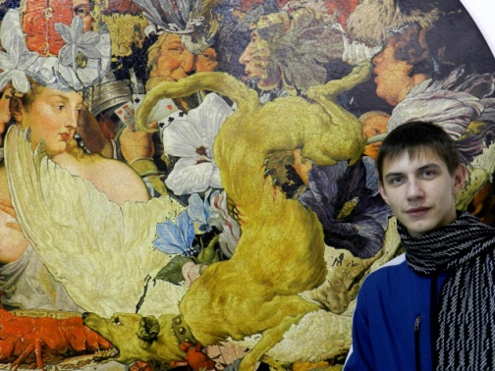
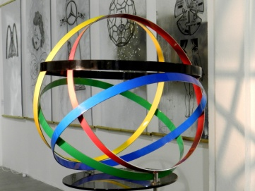
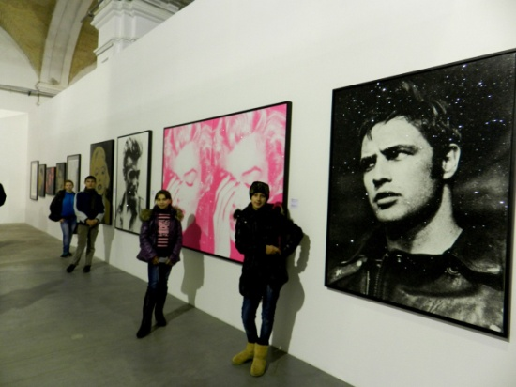
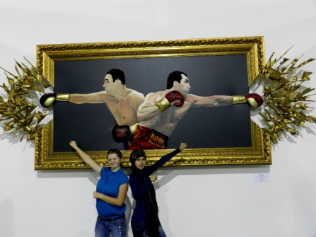
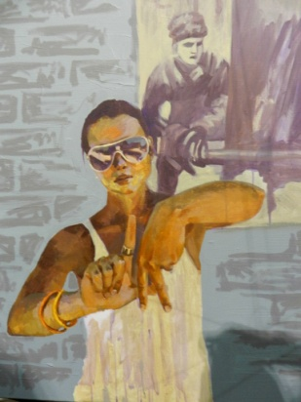
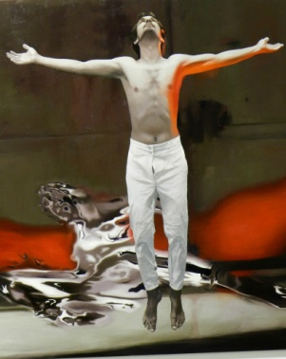
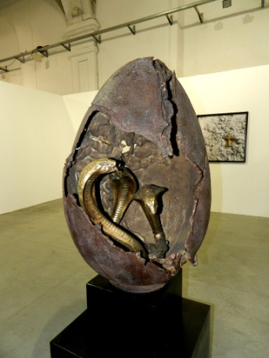
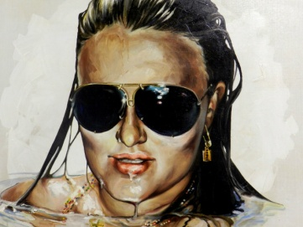
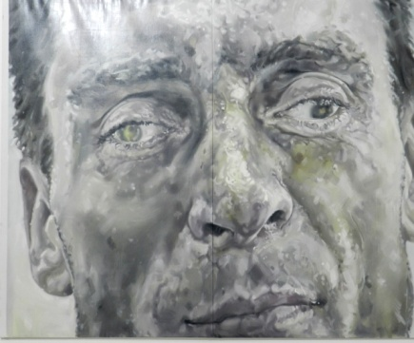
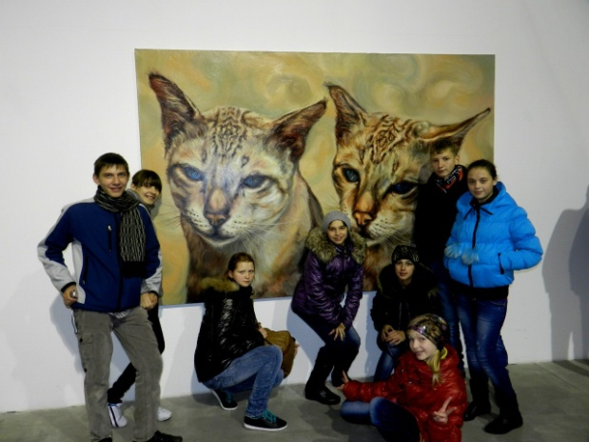
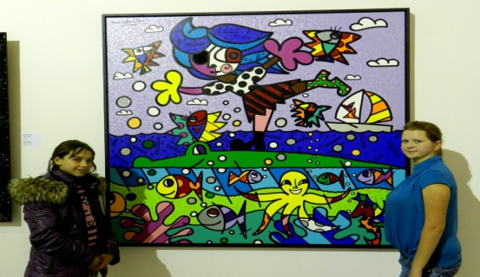
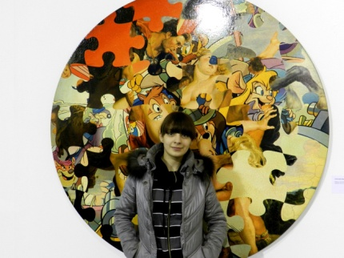
Музей мистецтв
13-14 листопада 2012р

Slide 6
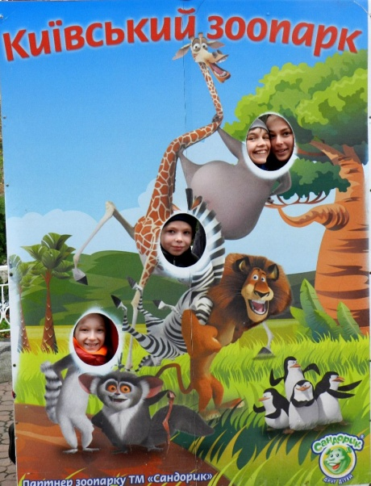
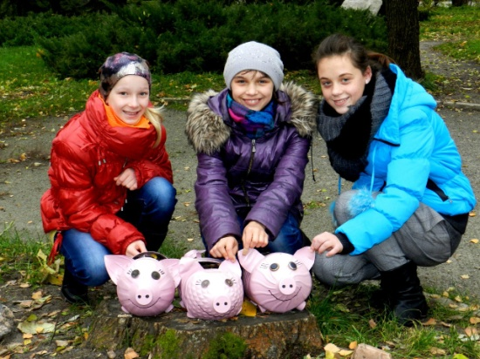
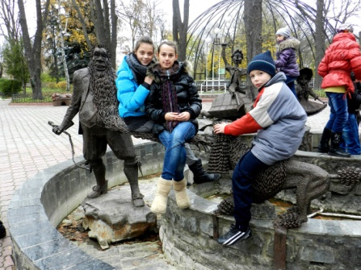
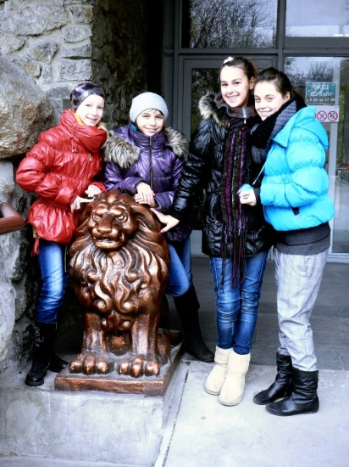
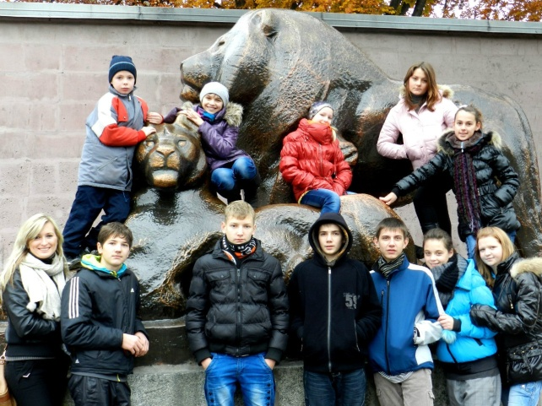
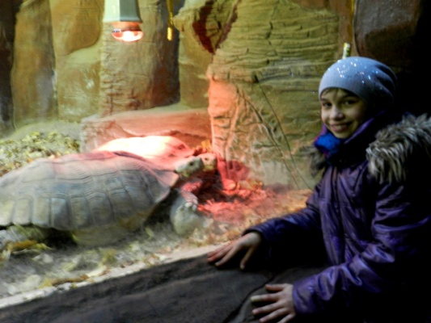
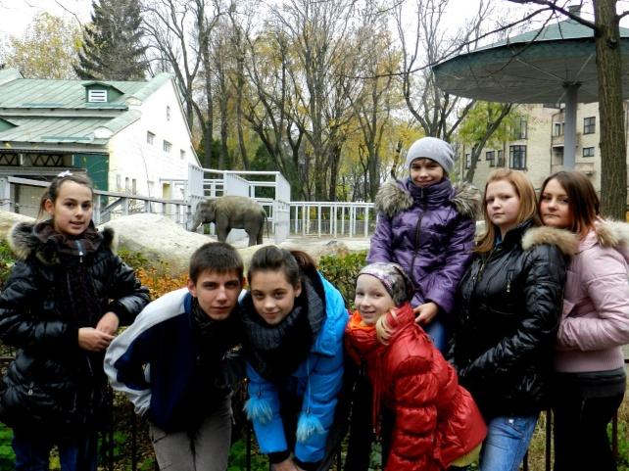
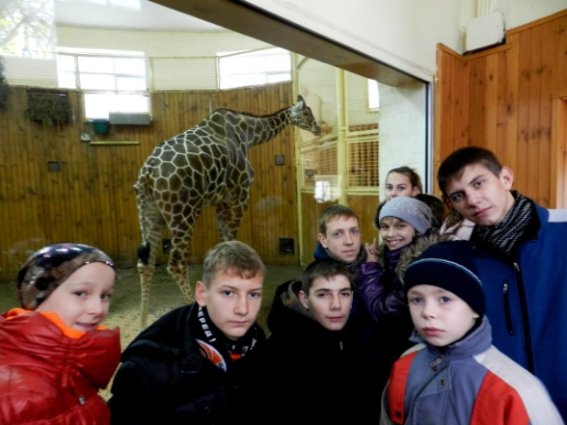
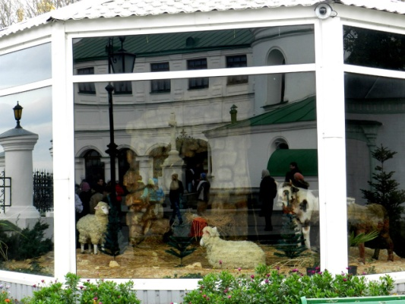
Зоопарк
13-14 листопада 2012р.

